Slide 1
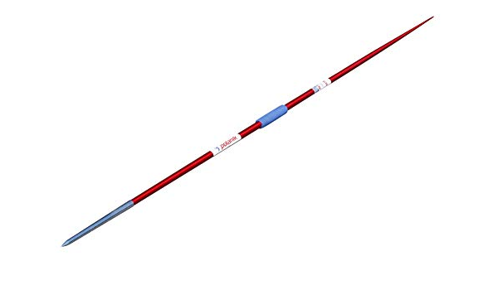
پێکهاتەی ڕم
- لەسێ بەش پیك دیت (سەر، جەستە، پەتی شوێنی دەستگرتن)، دەبێ جەستەى ڕمەكە كانزا بیت، لەكۆتایی سەرەكەیدا سەریكی كانزایی جیگیر بكری نووكی تیژ بیت.
- شوینی گرتن دەبی ناوچەى چەقی قوڕسایی ڕمەكە دابپۆشی ،نابی تیرەى پەتەكە زیاتربیت لە 8 ملم .
- ڕمەكە بازنەیی ڕیكە و ئەوپەڕی گەورەیی تیرەكەى ڕاستەوخۆ لەپیش شوینی گرتنەكەیە.

Slide 2
تایبەتمەندییەكانی ڕم:
تایبەتمەندییەكانی ڕم
تایبەتمەندیەكان | ڕیژە | پیاوان | ئافرەتان
كێش |  | 800 غرام | 600 غرام
درێژی تەواو | نزمترین ڕادە | 260 سم | 220 سم
 | بەرزترین ڕادە | 270 سم | 230 سم
درێژی سەری كانزایی | نزمترین ڕادە | 25 سم | 25 سم
 | بەرزترین ڕادە | 33 سم | 33 سم
ماوەی نێوان سەری كانزایی و چەقی قوڕسایی | نزمترین ڕادە | 90 سم | 80 سم
 | بەرزترین ڕادە | 106 سم | 95 سم
تیرەى ڕمەكە لەئەستورترین شوینی | نزمترین ڕادە | 2.5 سم | 2 سم
 | بەرزترین ڕادە | 3 سم | 2.5 سم
فراوانی شوێنی گرتن | نزمترین ڕادە | 15 سم | 14 سم
 | بەرزترین ڕادە | 16 سم | 15 سم

Slide 3
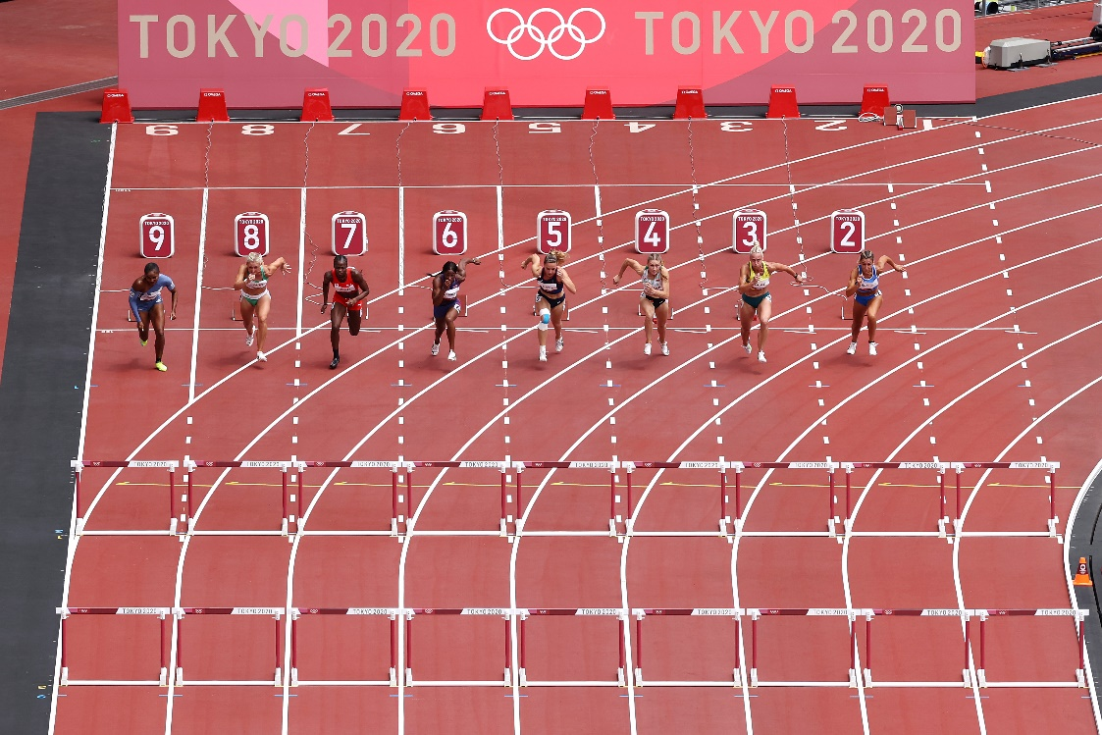
دوای ئەوەى یاریزان دەست بەجولە دەكات كەمەری لاردەبیتەوە لەهەنگاوەكانی سەرەتا و تیبینی دەكری لە ڕاكردنی بەربەست( 100 م كچان , 110م كوڕان) یاریزانی باڵا دریژ ئەو ماوەیە بە (7)هەنگاو دەبڕی ویاریزانی باڵا كورت ماوەكە بە (8) هەنگاو دەبڕێ و ناچار دەبێ شێوەى قاچەكانی بگۆڕێ لە سەرەتای دەست پێكردن وهەندێ جار یاریزان جێگۆڕكی بەشوێنی قاچەكانی دەكات تاكو بەشیوەیەكی ڕاست ودروست بگاتە بەربەستی یەكەم بەڵام نابی هەنگاوەكانی تیك بدات وكورت ودریژیان نەكات ، شیوەى جەستە بۆ پیشەوە لاردەبیتەوە و پیش ئەوەى بگاتە بەربەستەكە بەهەنگاویك خۆی ڕاست دەكاتەوە.
ڕاكردنی بەربەستەكان

Slide 5
المصادر
تدريب ألعاب القوى، د. محمد أمين رمضان 1977
ألعاب القوى، سباقات الجري، حسين عبد الجواد، 1998
موسوعة ألعاب القوى العالميه، شبيب السعدون، 2009
القانون الدولي- قواعید المنافسات، أ.د. صریح الفضلي، 2010

